Slide 1
.net异步、多线程编程交流
By xiafei 2018-3-22

Slide 2
Windbg的配置与使用
http://www.cnblogs.com/happyhippy/archive/2007/04/08/710933.html
https://down.52pojie.cn/Tools/Debuggers/
软件安装完毕只需要配置_NT_SYMBOL_PATH
SRV*c:\mysymbol* http://msdl.microsoft.com/download/symbols
就能够正常从pdb文件读取二进制调试信息

Slide 3
Thread常见方法（生命周期方法调用）
Start
Suspend
Resume
Join(主要用于线程的同步，比如下载文件完成，MD5计算，压缩解压等线程的加入)
Interrupt（中断处于 WaitSleepJoin 状态的线程，下个周期恢复执行）
Abort
这些核心方法都是CLR实现的，framework只是一个皮
前台线程和后台线程的区别和联系：
1、后台线程不会阻止进程的终止。属于某个进程的所有前台线程都终止后，该进程就会被终止。所有剩余的后台线程都会停止且不会完成。
2、可以在任何时候将前台线程修改为后台线程，方式是设置Thread.IsBackground 属性。
3、不管是前台线程还是后台线程，如果线程内出现了异常，都会导致进程的终止。
4、托管线程池中的线程都是后台线程，使用new Thread方式创建的线程默认都是前台线程。

Slide 4
Thread开销
空间的开销
1Thread 的内核数据结构,osid以及上下文context(cpu寄存器的变量),时间片切换，当前线程的cpu寄存器数据放到线程上下文中，然后切换调度其他线程，时间片切换大概需要30ms.
2.环境块TLS(thread local storage)以及exception信息
通过windbg加载进程，从CLR层面看底层线程.
（.loadby clr sos,threads,teb,peb
具体使用请参照博客园：https://www.cnblogs.com/fang-beny/p/3582653.html）
3.用户模式堆栈
一个线程分配默认1M堆栈空间,存储一些参数局部变量
4.内核模式堆栈
CLR的线程操作包括线程的同步都是调用底层的WIN32 api.用户模式参数需要传到内核。

Slide 5
Thread开销
时间的开销
1进程启动的时候加载exe，dll
Dumpdomain:CLR创建的system domain，GAC创建的shared domain，程序的程序域（domain1）
开启关闭线程都会通知进程中的dll,attach和detach标志位.
通知dll，比如开启一个线程，dll做资源创建或销毁
2.时间片切换
假设8个CPU，微观上提供8个thread并行，如果开启9个线程，必然有一个thread休眠30ms
好处：并行任务，
坏处：使用不当可能给CPU带来难堪

Slide 6
Thread静态方法
AllocateDataSlot
AllocateNamedDataSlot（给所有的线程分配数据槽）
GetNamedDataSlot
FreeNamedDataSlot
ThreadStatic(static区别，这个是每个线程唯一的静态字段)
ThreadLocal
存储在线程环境快，我们可以通过windbg查看（!clrstack）

Slide 7
Thread静态方法(内存栅栏【非CPU缓存】)
Release版本相对于debug版本做了一些优化，可能将一些内存参数放入CPU缓存，导致release存在bug。
Thread.MemoryBarrier , VolatileRead

Slide 8
ThreadPool常见 方法
GetAvailableThreads | 剩余空闲线程数
GetMaxThreads | 最多可用线程数，所有大于此数目的请求将保持排队状态，直到线程池线程变为可用
GetMinThreads | 检索线程池在新请求预测中维护的空闲线程数。
QueueUserWorkItem | 启动线程池里得一个线程(队列的方式，如线程池暂时没空闲线程，则进入队列排队)
SetMaxThreads | 设置线程池中的最大线程数
SetMinThreads | 设置线程池最少需要保留的线程数

Slide 9
ThreadPool与thread区别
1.代码方面：假设下载10个文件，如果用thread需要定义10个线程对象数组，还可能定义一堆参数控制线程状态,而threadpool只需要丢10个任务给线程池。
~Thread()
{
// Delegate to the unmanaged portion.
InternalFinalize();
}
从thread的析构函数中可以看到，销毁先进入终结器,
线程虽然dead，但是仍然占用资源。可能被GC回收，也可能复活（!FinalizeQueue）

Slide 10
ThreadPool与thread区别
线程池：!threadpool
CPU utilization: 33%
Worker Thread: Total: 2 Running: 0 Idle: 2 MaxLimit: 2047 MinLimit: 8
Work Request in Queue: 0
--------------------------------------
Number of Timers: 0
--------------------------------------
Completion Port Thread:Total: 0 Free: 0 MaxFree: 16 CurrentLimit: 0 MaxLimit: 1000 MinLimit: 8
没有死线程(threadstate)
工作线程：执行一般的异步任务，不涉及文件，网络，数据库等IO操作（开发者调用）
IO线程：文件网络数据库等操作（CLR调用的）

Slide 11
ThreadPool与thread区别
Threadpool:
好处：可以用N个线程解决M个线程(N<M,n为CPU核心数)的任务，节省了空间（teb,osthread结构）和时间（托管和非托管dll，exe）
缺点：不能控制线程启动先后顺序，纯用threadpool不能控制线程状态

Slide 12
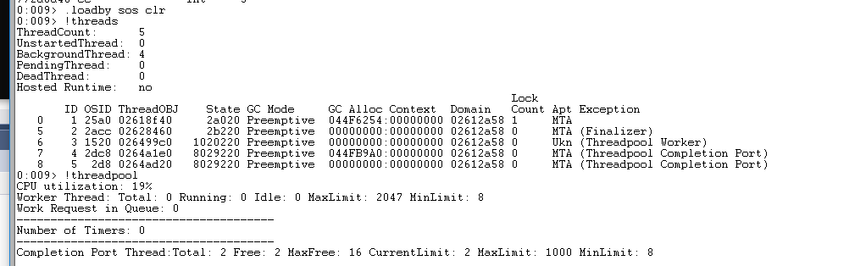
ThreadPool定时器任务
正常开发中，一般不用threading.time或者timer或者threadpool的定时器功能，用quartz比较多。

Slide 13
Task
Task.WhenAll(task1, task2).ContinueWith
Task.WhenAll(task1, task2).ContinueWith
Task是对thread和threadpool的封装
Thread:空间+时间开销，使用不当线程过多，造成时间片切换
Threadpool:不能控制线程启动先后顺序，纯用threadpool不能控制线程状态(延续阻塞超时完成,控制权在CLR层面)
.net 4.0后微软推荐使用task替换thread threadpool

Slide 14
Task 使用方法
Task.WhenAll(task1, task2).ContinueWith
Task.WhenAll(task1, task2).ContinueWith
Task启动的几种方法：ConsoleApplication10

Slide 15
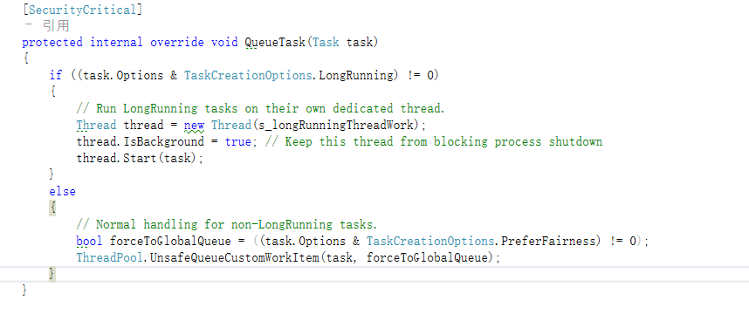
Task
Task.WhenAll(task1, task2).ContinueWith
Task.WhenAll(task1, task2).ContinueWith
底层的task是由不同的TaskScheduler实现的
默认的TaskScheduler的实现是ThreadPoolTaskScheduler
Wpf默认的TaskScheduler是SynchronizationContextTaskScheduler（winform可能直接写invoke begininvoke）
如果Task上的TaskCreationOptions设置为LongRunning的，长时间运行的task占用着ThreadPool的线程，这时候ThreadPool为了保证线程充足，会再次开辟一些Thread，如果耗时任务此时释放了

Slide 16
Task几种种阻塞方式、延续
Task.WhenAll(task1, task2).ContinueWith
Task.WhenAll(task1, task2).ContinueWith
Thread join,sleep等。
用thread实现waitall特别痛苦
WhenAll:WhenAll 是创建一个异步（不阻塞当前线程）的Task，这个Task等待所有其他任务完毕
whenany
Waitall,阻塞当前线程，线程数组全部完成才继续
检查Task数组中每个Task实例，检查Task是否已经完成，如果没有完成就把Task添加到waitedOnTaskList集合中,如果waitedOnTaskList集合有元素那么，我们就调用WaitAllBlockingCore来实现真正的等待
Waitany,任意一个线程完成继续
首先循环Task[]，检查里面是否有Task已经完成，如果有则直接返回，否者我们调用Task<Task> firstCompleted = TaskFactory.CommonCWAnyLogic(tasks);返回一个Task，然后调用该Task的Wait方法
WaitAll,

Slide 17
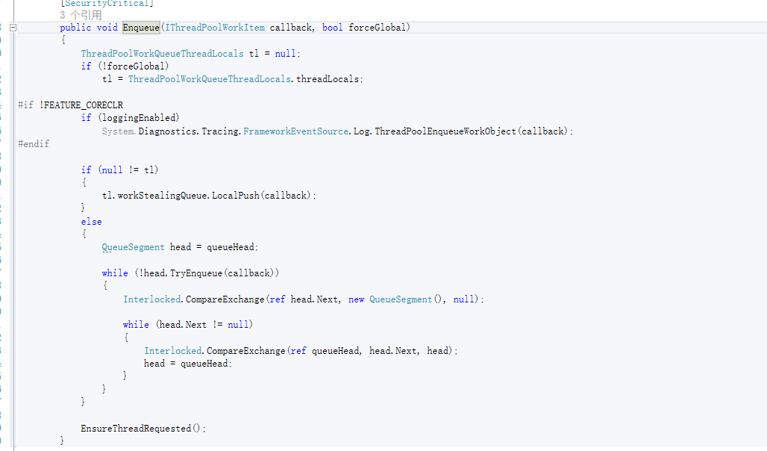
Task枚举
Task.WhenAll(task1, task2).ContinueWith
Task.WhenAll(task1, task2).ContinueWith
TaskCreationOptions(HideScheduler,子任务跟父任务用的不是一个TaskScheduler; PreferFairness,会将任务放到threadpool的工作线程池中去争抢，task默认使用的是自己的队列ThreadPoolWorkQueue)

Slide 18
Task取消
Task.WhenAll(task1, task2).ContinueWith
Task.WhenAll(task1, task2).ContinueWith
CancellationTokenSource这个比自己写thread加running状态的参数要强很多
1.当任务取消的时候，我希望有一个函数能够被触发，这个触发可以做一些资源的清理，或者是更新数据库信息(ConsoleApplication16)
2.延迟取消：CancelAfter，构造函数
3.取消的组合，将CancellationTokenSource 组合成一个链表
4.任务取消抛出异常if(IsCancellationRequested) throw new Exception(“exception aborted");

Slide 19
带有返回值的Task
Task.WhenAll(task1, task2).ContinueWith
Task.WhenAll(task1, task2).ContinueWith
具有返回值的task：ConsoleApplication20
Wait:InternalWait
Result:GetResultCore

Slide 20
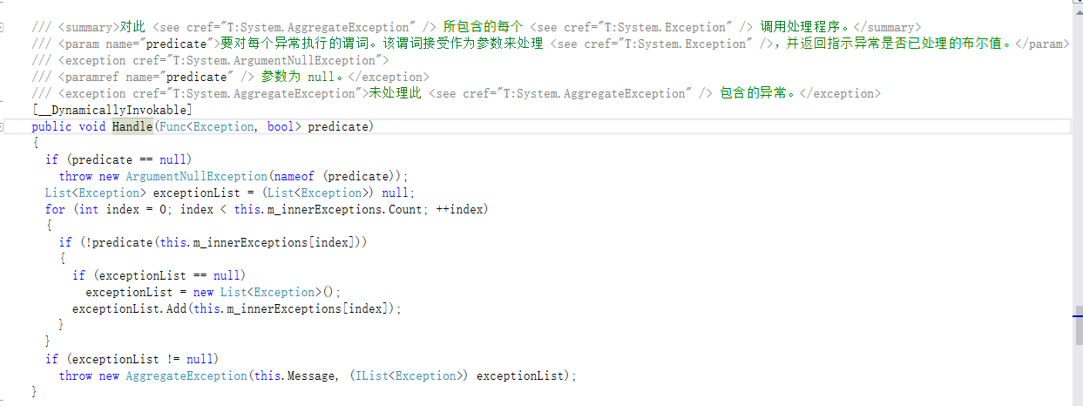
Task异常处理ConsoleApplication23
Task.WhenAll(task1, task2).ContinueWith
Task.WhenAll(task1, task2).ContinueWith
AggregateException:集合, task中可能会抛出多个异常，所以我们需要一种新的类型把这些异常都追加到一个集合中
在获取wait或者result的时候抛出异常
Handle方法:就是处理当前的异常数组，判断上一层我当前哪些已经处理好了，没有处理好的，还需要向上抛出。。。

Slide 21
多线程间的同步（用户模式和内核模式锁）
WaitOne
N个线程对一个“共享资源”进行操作的时候，容易出问题，共享资源混乱。。。
1.锁机制（Monitor, ReaderWriterLock）
2.thread.join
3.互斥mutex
4.信号量（ManualResetEvent、AutoResetEvent、 Semaphore）
.1. 用户模式锁 【就是通过一些cpu指令或者一个死循环】在达到thread等待和休眠
2.内核模式锁，就是调用win32底层的代码，来实现thread的各种操作 Thread.Sleep
3.混合锁：用户模式 + 内核模式 lock

Slide 22
用户模式锁
WaitOne
1.易变结构
Thread.MemoryBarrier , VolatileRead
volatile关键字：1.不可以底层对代码进行优化
2.我的read和write都是从memrory中读取,最新的，同步锁
2.互锁结构Interlocked
Increment：自增操作
Decrement：自减操作
Add： 增加指定的值
Exchange： 赋值
CompareExchange： 比较赋值
3.旋转锁SpinLock (ConsoleApplication29)
特殊的业务逻辑让thread在用户模式下进行自选，欺骗cpu当前thread正在运行中

Slide 23
Asynchronous Programming Model APM
– 异步编程模型(Asynchronous Programming Model APM)
.Net Framework 1 已经引入了这个模式，也称Begin/End 模式。一个 以Begin为前缀 的方法加载异步执行，并返回一个System.IAsyncResult对象，这个对象表示这个异步操作的状态。Begin方法可以接受一些与异步操作相关的参数，和一个System.AsyncCallback对象。这个对象表示异步操作结束时要调用的方法。然后可以调用以End为前缀的方法，以End为前缀的方法会阻塞当前任务或线程，直到I/O线程完成。它还可以返回操作结果相关的信息。

Slide 24
基于委托的Invoke BeginInvoke
CLR为每一个委托类型提供了一个Invoke方法，并且该方法和delegate拥有相同的签名
CLR为每一个委托类型提供了BeginInvoke和EndInvoke方法，来确保委托的异步调用
通过一个委托来进行同步方法的异步调用，也是.net提供的异步调用机制之一。但是Delegate.BeginInvoke方法是从ThreadPool取出一个线程来执行这个方法，以获得异步执行效果的。也就是说，如果采用这种方式提交多个异步委托，那么这些调用的顺序无法得到保证。而且由于是使用线程池里面的线程来完成任务，使用频繁，会对系统的性能造成影响。

Slide 25
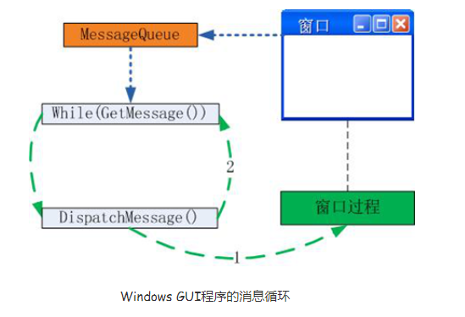
Controller的Invoke BeginInvoke
Windows GUI程序是基于消息机制的，有个主线程维护着一个消息泵。这个消息泵让windows程序生生不息。

Slide 26
Controller的Invoke BeginInvoke
Windows程序有个消息队列，窗体上的所有消息是这个队列里面消息的最主要来源。这里的while循环使用了GetMessage（）这个方法，这是个阻塞方法，也就是队列为空时方法就会被阻塞，从而这个while循环停止运动，这避免了一个程序把cpu无缘无故地耗尽，让其它程序难以得到响应。防止windows被阻塞可以通过 PeekMessage 处理消息。

Slide 27
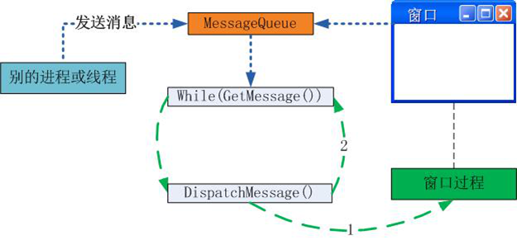
Controller的Invoke BeginInvoke
Windows提供了一些api用来向一个线程的消息队列发送消息。因此，一个线程可以向另一个线程的消息队列发送消息从而告诉对方做什么，这样就完成了线程间的通信。有些api发送消息需要一个窗口句柄，b31.org 这种函数可以把消息发送到指定窗口的主线程消息队列；而有些则可以直接通过线程句柄，把消息发送到该线程消息队列中。

Slide 28
Controller的Invoke BeginInvoke
实现controller同步异步的关键类：
FindMarshalingControl方法通过一个循环向上回溯，从当前控件开始回溯父控件，直到找到最顶级的父控件，用它作为封送对象。
MarshaledInvoke
通过windows消息机制实现了封送。而需要封送的委托方法作为消息的参数进行了传递。
UnsafeNativeMethods.PostMessage(new HandleRef(this, Handle), threadCallbackMessage, IntPtr.Zero, IntPtr.Zero);

Slide 29
Framework 其他的异步实现
ISynchronizeInvoke

Slide 30
基于事件的异步编程模式(Event-Based Asynchronous Pattern EAP)
– EAP
.Net Framework 2 为异步操作引入了这个模式。一个以Async为后缀的方法加载异步执行，当异步执行完成或取消时，异步操作会抛出一个事件，一个委托可以与这个事件绑定，并提供处理事件的回调函数。（多文件下载demo）
1、要进行异步的方法其方法名应该以XXXAsync结尾
2、要有一个名为XXXCompleted的事件监听异步方法的完成
3、可增加一个CancelAsync方法用于取消正在执行的异步方法（可选）

Slide 31
TASK封装EAP,APM
微软大力推广Task的时候，APM和EAP都能包装成Task使用
Task封装APM ConsoleApplication25
Task包装EAP ConsoleApplication26

Slide 32
async/await
专用于处理一些IO，默认使用ThreadPool IOthread
网络IO，文件IO都有一些异步方法。 MemoryStream，FileStream。WebRequest
ConsoleApplication27, 并且反编译查看代码
等同于ConsoleApplication28
1. AsyncTaskMethodBuilder 扮演TaskcomplationSource角色，就是做Task的包装器。
2. state：扮演者状态机状态的角色
3. AwaitUnsafeOnCompleted 这个函数是丢给线程池去执行的，当某一时刻执行
结束，会调用Movenext。。。
private static void InvokeMoveNext(object stateMachine)
{
((IAsyncStateMachine)stateMachine).MoveNext();
}

Slide 33
async/await
C#5.0出来的语法糖
它的好处是代码易读性高,代码简洁，把异步的代码形式写成了同步方式
特别对于网站，网站的并发量是由IIS相应站点配置的应用池队列大小、最大工作进程数和最大并发连接数决定的
IIS最大并发连接数 = 队列长度 + IIS最大并发工作线程数
IIS的默认值对我们网站并发处理能力的影响。IIS默认的【最大并发连接数】为4294967295（42亿多），而【队列长度】默认值为1000。对于windows server版本的IIS，最大并发工作线程数可能几百（猜测，可能没有限制），按照这个默认值，那么IIS同时处理的请求数也就1000多。
Async await 可以有效的释放当前的worker线程，调用CLR线程池执行异步操作，worker线程可以处理其他请求，提高了网站的并发量

Slide 34
async/await
多线程并发可以提升多任务的效率，不会减少总的时间。
异步action可能由两个worker线程处理
FileStream操作：BeginRead、BeginWrite。调用BeginRead/BeginWrite时会发起一个异步操作，但是只有在创建FileStream时传入FileOptions.Asynchronous参数才能获取真正的IOCP支持，否则BeginXXX方法将会使用默认定义在Stream基类上的实现。Stream基类中BeginXXX方法会使用委托的BeginInvoke方法来发起异步调用——这会使用一个额外的线程来执行任务。虽然当前调用线程立即返回了，但是数据的读取或写入操作依旧占用着另一个线程（IOCP支持的异步操作时不需要线程的），因此并没有任何“节省”，反而还很有可能降低了应用程序的性能，因为额外的线程切换会造成性能损失。
DNS操作：BeginGetHostByName、BeginResolve。
Socket操作：BeginAccept、BeginConnect、BeginReceive等等。
WebRequest操作：BeginGetRequestStream、BeginGetResponse。
SqlCommand操作：BeginExecuteReader、BeginExecuteNonQuery等等。这可能是开发一个Web应用时最常用的异步操作了。如果需要在执行数据库操作时得到IOCP支持，那么需要在连接字符串中标记Asynchronous Processing为true（默认为false），否则在调用BeginXXX操作时就会抛出异常。
WebServcie调用操作：例如.NET 2.0或WCF生成的Web Service Proxy中的BeginXXX方法、WCF中ClientBase<TChannel>的InvokeAsync方法

Slide 35
Framework源码
https://referencesource.microsoft.com/download.html

